Slide 1



szybkość
Zestaw ćwiczeń kształtujących

Slide 2
Podstawowe metody kształtowania szybkości
Metoda powtórzeniowa polegająca
na wielokrotnym wykonywaniu tego
samego elementu w seriach
na maksymalnych lub zbliżonych
do maksymalnych obciążeniach.

Slide 3
Podstawowe metody kształtowania szybkości
Metoda submaksymalnych obciążeń
ćwiczenia wykonujemy trochę wolniej,
ale z bardzo dużą koncentracją
na jakości, dokładności, poprawności
techniki

Slide 4
Podstawowe metody kształtowania szybkości
Trening wspomagający obejmuje elementy treningu siłowego, koordynacyjnego, gibkościowego,

Slide 5
Zasady kształtowania szybkości
wykonuj od 3 do 6 serii ćwiczeń,
dobierz ćwiczenie, które będzie trwało od 10 do 20 sekund,
ustal sobie taką przerwę, abyś mógł kolejne ćwiczenie wykonywać z tą samą intensywnością i poprawnością koordynacyjno-techniczną,
ćwiczenia szybkości planuj sobie zaraz po rozgrzewce, kiedy jesteś jeszcze niezmęczony

Slide 6
Ćwiczenia szybkości
Wykorzystaj takie ćwiczenia jak:
skipy, sprinty, starty z różnych pozycji i na różne sygnały, biegi ze zmianą kierunku, obrotami, podskokami, sztafety, sztafety wahadłowe, berki, zabawy ruchowe, mini gry, elementy gier zespołowych z piłkami i bez, elementy sportów walki również
z przeciwnikiem, ćwiczenia gimnastyczne
i koordynacyjne, ćwiczenia z uprawianej przez siebie dyscypliny sportowej.

Slide 7
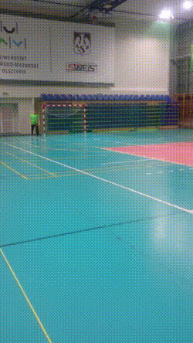
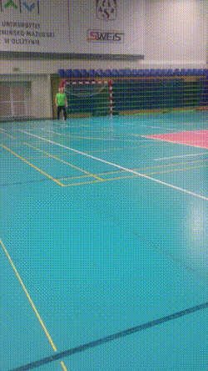
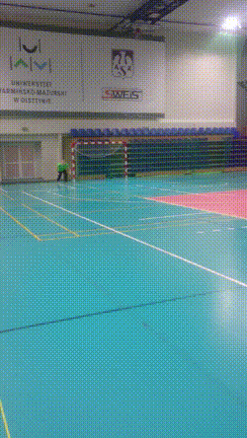
Przykładowe ćwiczenia pokazuje mgr Grzegorz Dubielski

Slide 8
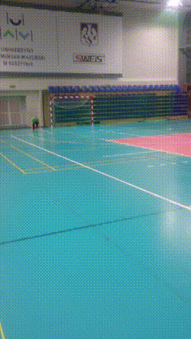
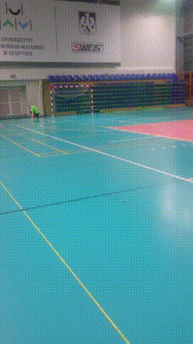
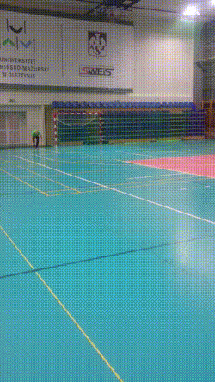
Przykładowe ćwiczenia pokazuje mgr Grzegorz Dubielski

Slide 9
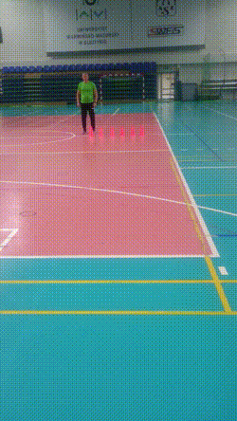
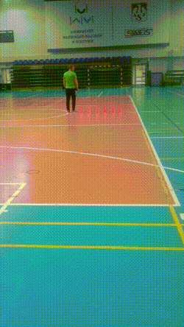
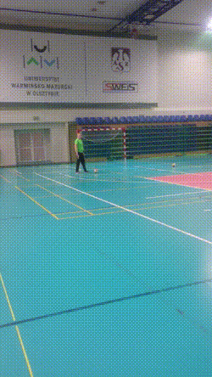
Przykładowe ćwiczenia pokazuje mgr Grzegorz Dubielski

Slide 10
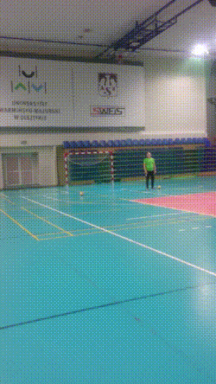
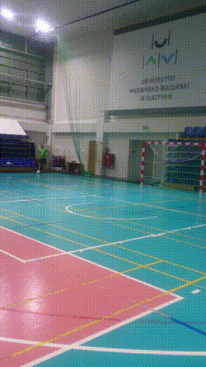
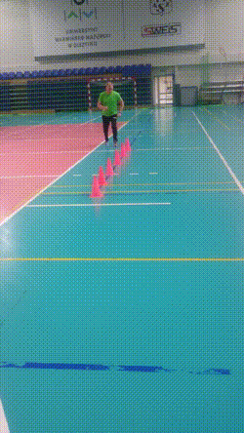
Przykładowe ćwiczenia pokazuje mgr Grzegorz Dubielski

Slide 11
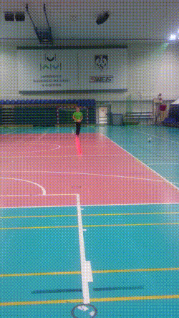
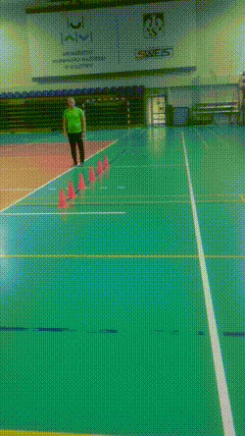
Przykładowe ćwiczenia pokazuje mgr Grzegorz Dubielski

